Slide 1
Енергетика, енергоефективність, ВДЕ
Просто про складне

Slide 2
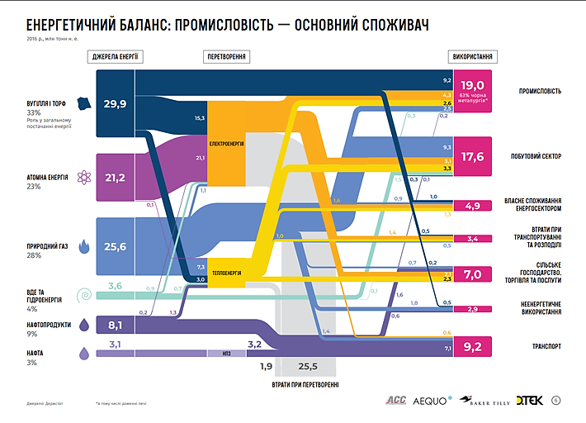
Енергобаланс України
Довідник підготувало контент-маркетингове агентство Top Lead за підтримки Американської торговельної палати в Україні та партнерів: юридичної фірми AEQUO Law Firm, аудиторської компанії Baker Tilly, енергетичної компанії ДТЕК. Генеральний інформаційний партнер — BusinessViews. Інформаційні партнери — “Консалтингова група А-95”, інформаційне агентство “Інтерфакс-Україна”, інформаційно-аналітичне видання “Енергореформа”.

Slide 3
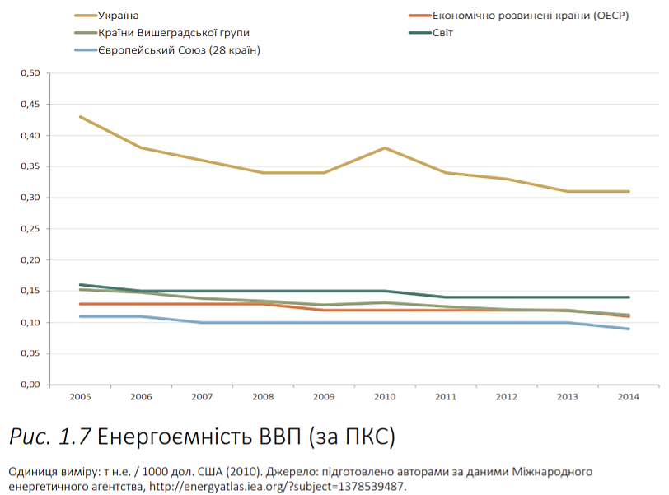
Дослідження «Перехід України на відновлювану енергетику до 2050 року»
https://ua.boell.org/uk/2017/10/24/perehid-ukrayini-na-vidnovlyuvanu-energetiku-do-2050-r

Slide 4
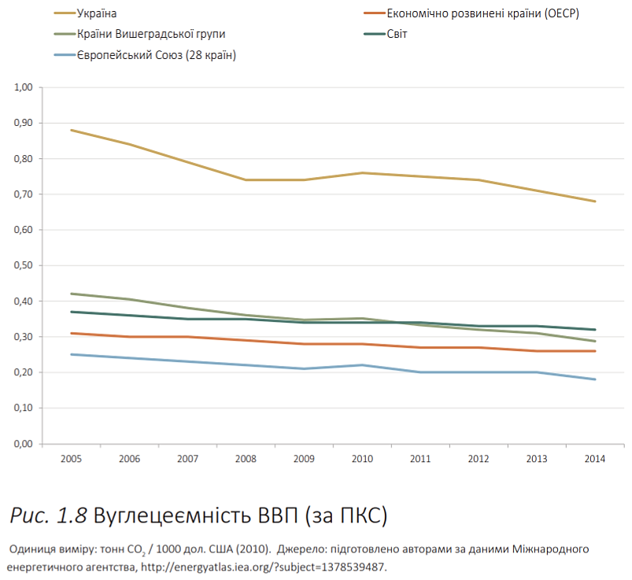
Дослідження «Перехід України на відновлювану енергетику до 2050 року»
https://ua.boell.org/uk/2017/10/24/perehid-ukrayini-na-vidnovlyuvanu-energetiku-do-2050-r

Slide 5
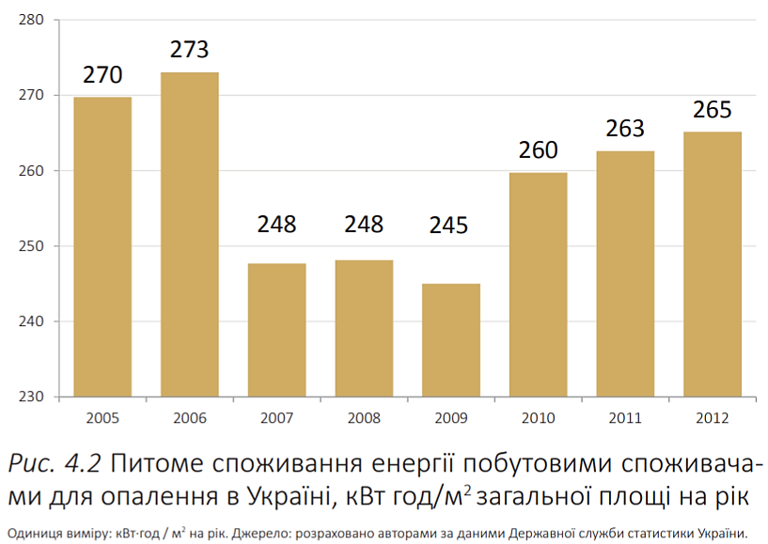
Дослідження «Перехід України на відновлювану енергетику до 2050 року»
https://ua.boell.org/uk/2017/10/24/perehid-ukrayini-na-vidnovlyuvanu-energetiku-do-2050-r

Slide 6
Концепціїя "зеленого" енергетичного переходу України до 2050 року (січень 2020 року)
70% ВДЕ у виробництві електроенергії та повне заміщення вугільних теплових електростанцій (ТЕС) до 2050 року
http://mpe.kmu.gov.ua/minugol/control/uk/publish/article?art_id=245434883&cat_id=35109

Slide 7
Енергоефективність
ВДЕ
Сталий розвиток

Slide 8
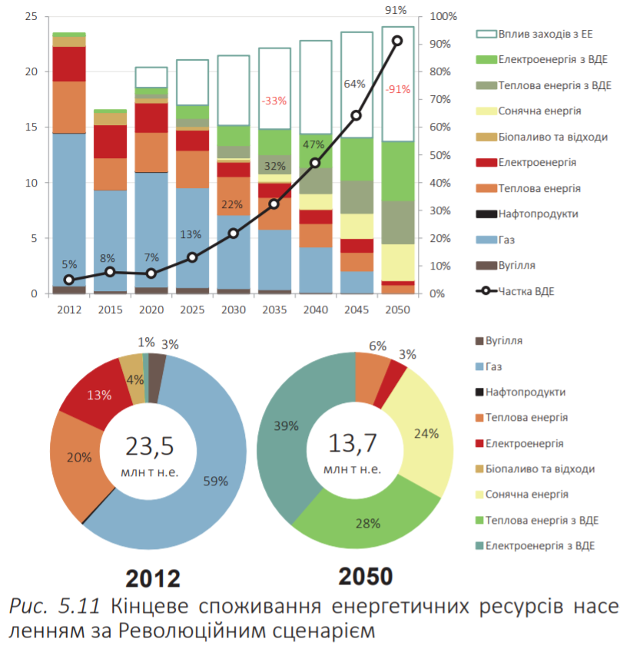
Дослідження «Перехід України на відновлювану енергетику до 2050 року»
https://ua.boell.org/uk/2017/10/24/perehid-ukrayini-na-vidnovlyuvanu-energetiku-do-2050-r

Slide 9
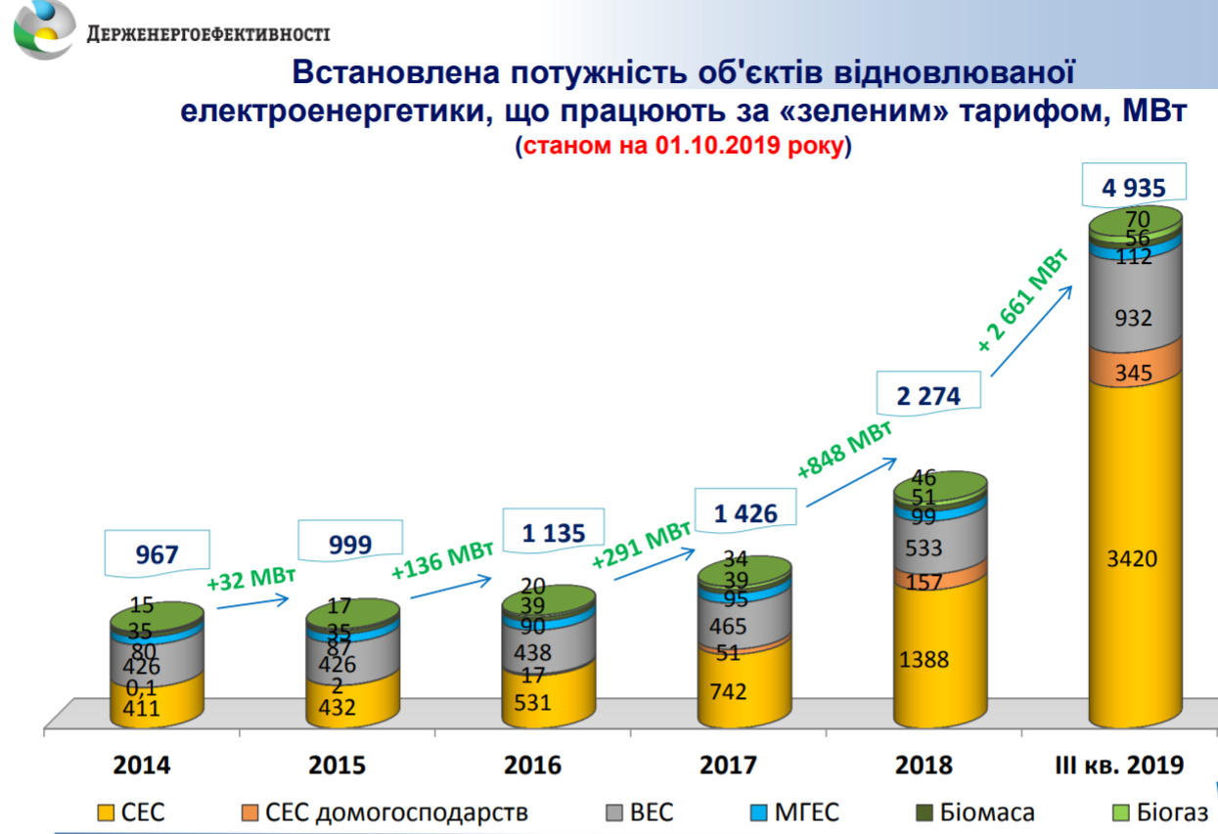

Slide 10
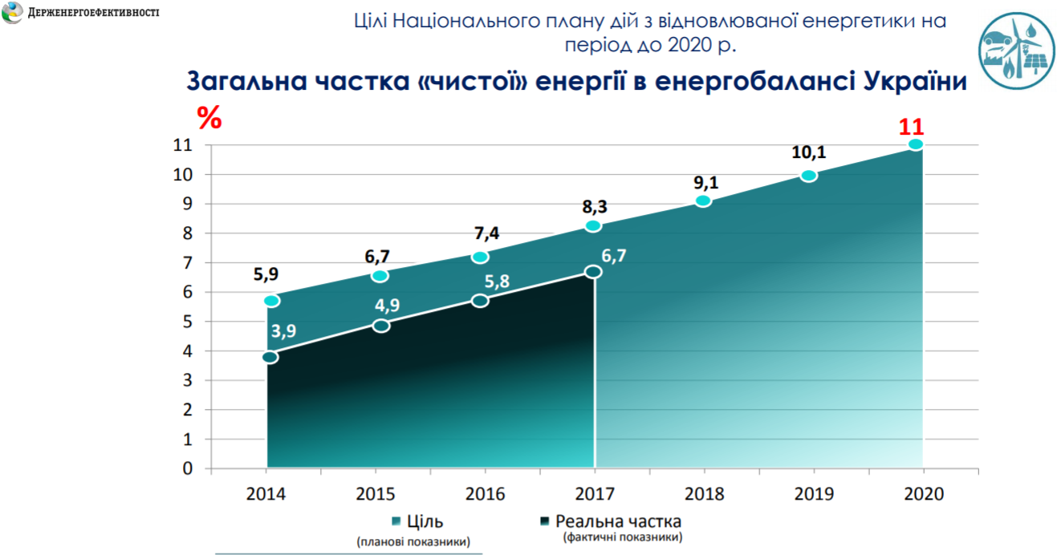

Slide 11
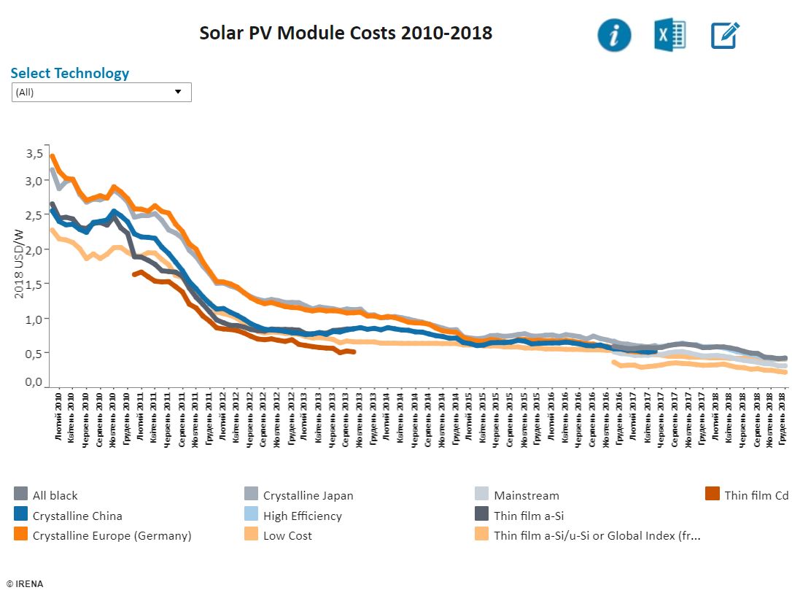

Slide 12
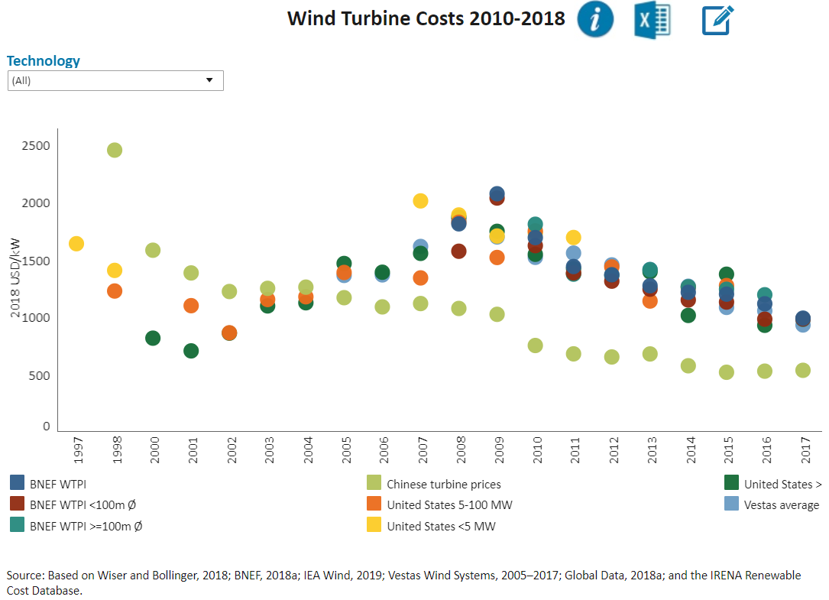

Slide 13
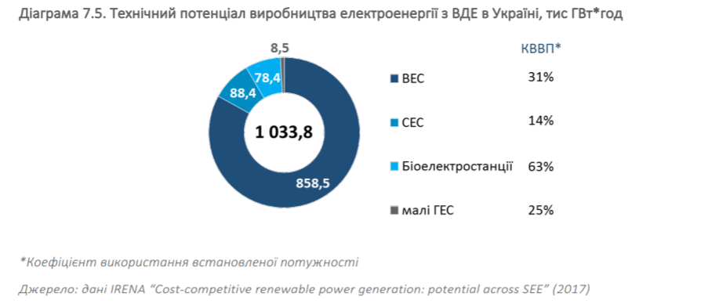
http://abc.in.ua/wp-content/uploads/2017/03/Rozvitok-VDE-v-Ukrai-ni.pdf

Slide 14
Сакалюк Дмитро
Представник ГО «Екоклуб»
Координатор проекту
competition@ecoclubrivne.org
+380673634110

